Slide 1
Diagramme et plan de navigation
Pour le projet « Minecraft : Confusion SMP (Survival Multiplayer)»

Slide 2



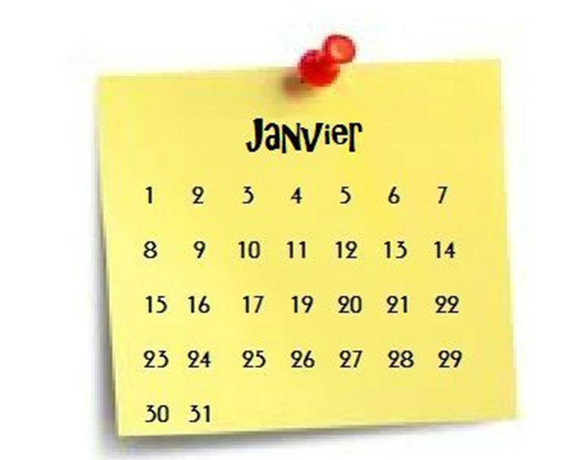




Diagramme de navigation
Menu
Accueil
Articles
Mission
Espace
membre
Contact
Info1
Info 2
Info 3
Mes infos
Info 4
Mes zines
Paiement

Slide 3
Plan des URL (Site ConfusionMinecraftSmp.com)
URL SÉMANTIQUES
www.confusionminecraftsmp.com/
www.confusionminecraftsmp.com/informations/
www.confusionminecraftsmp.com/informations/info1/
www.confusionminecraftsmp.com/informations/info2/
www.confusionminecraftsmp.com/informations/info3/
www.confusionminecraftsmp.com/informations/info4/
www.confusionminecraftsmp.com/mission/
www.confusionminecraftsmp.com/espace-membre/
www.confusionminecraftsmp.com/contact/
www.confusionminecraftsmp.com/faq/
www.confusionminecraftsmp.com/mis-a-jour/

Slide 4
empty

Slide 5

Déroulement par semaine (4 semaines = 4 livrables)
*** 1 commit GitHub par semaine et par livrable au minimum ***
NAVIGATION
diagramme navigation
5 pages principales
menu
plan des url
Icônes Fontawesome
01
MISE EN FORME
Images cliquables
Menu et lien décoré
Sélecteur complexe
Css reset
Pseudo-sélecteur de survol
02
FORMULAIRE
page contact
page membre
label, id, name
sélecteur d'attribut input
fichier general.css
03
04
**** 1 release GIT appelé LIVRAISON_1 à la fin de tout ***
Notes:
Seulement les livrables remis séparément par Git sont évalués. Vous devez minimalement faire un commit pour chaque semaine (1,2,3,4) avec de courts commentaires télégraphiques.
On doit retrouver dans les commentaires les 4 livrables ou leurs items. Ex.: semaine 1 commentaire : “navigation 8 pages + menu” ou plus évolué : “CSS reset avec *”
Si un livrable ne se retrouve pas dans la lecture de vos commentaires, les points ne seront pas attribués.

Slide 6
Critères de correction – itération 1
NAVIGATION
Diagramme de navigation personnalisée (diagramme-de-navigation)
Plan de navigation (liste des URL de chaque page)
Le menu est fonctionnel
Le menu est présent et pareil dans toutes les pages du site
Décoration du menu (css)
CSS reset avec *
Pseudo sélecteur de survol
Utilisation des icônes Font Awesome
Images cliquables
FORMULAIRE
Page contact: input (email, text), select, textarea
Page membre : pseudonyme, mot de passe
HTML sémantique, utilisation des for, des id et name
Style CSS [Sélecteur d’attribut input]
Fichier général css
TABLEAU
Tableau stylisé en css
Cellule fusionnée dans le tableau
VÉRIFICATION
Validation html selon le W3C
Cascade des css (general.css + spécifique)

